Slide 1


操作系统
第三章 处理机调度与死锁
Page <number>
Notes:
进程调度要解决的问题

Slide 2
第三章 处理机调度与死锁
重点
  掌握进程调度算法，各适用于何种情况
  理解产生死锁的原因
  理解银行家算法避免死锁
难点
  多道程序设计中的各种调度算法
  响应比高者优先调度算法的计算过程
  银行家算法
Page <number>

Slide 3
第三章 处理机调度与死锁
知识点
  处理机调度及调度算法
  多处理机环境下的进程（线程）调度方式
  产生死锁的原因和必要条件
  预防死锁的方法，死锁的检测与解除
  银行家算法
Page <number>

Slide 4
第三章 处理机调度与死锁
处理机是计算机系统中的重要资源
在多道程序环境下，进程数目通常多于处理机的数目
系统必须按一定方法动态地把处理机分配给就绪队列中的一个进程
处理机利用率和系统性能（吞吐量、响应时间）在很大程度上取决于处理机调度
WHAT：按什么原则分配CPU—进程调度算法
WHEN：何时分配CPU —进程调度的时机
HOW：如何分配CPU —CPU调度过程（进程的上下文切换）
分配处理机的任务是由进程调度程序完成的。它是操作系统设计的中心问题之一。
Page <number>
Notes:
进程调度要解决的问题

Slide 5
第三章 处理机调度与死锁
3.1 处理机调度的层次和调度算法的目标
3.2 作业与作业调度
3.3 进程调度
3.4 实时调度
3.5 死锁概述
3.6 预防死锁
3.7 避免死锁
3.8 死锁的检测与解除
Page <number>
Notes:
处理机是计算机系统中的重要资源；处理机调度算法对整个计算机系统的综合性能指标有重要影响；可把处理机调度分成三个层次：高级调度、中级调度、低级调度

Slide 6
3.1 处理机调度的层次和调度算法的目标
3.1.1 处理机调度的层次
3.1.2 处理机调度算法的目标
Page <number>
Notes:
处理机是计算机系统中的重要资源；处理机调度算法对整个计算机系统的综合性能指标有重要影响；可把处理机调度分成三个层次：高级调度、中级调度、低级调度

Slide 7
3.1 处理机调度的层次和调度算法的目标
在多道程序系统中，调度的实质是一种资源分配，处理机调度是对处理机资源进行分配。处理机调度算法是指根据处理机分配策略所规定的处理机分配算法。在多道批处理系统中，一个作业从提交到获得处理机执行，直至作业运行完毕，可能需要经历多级处理机调度，下面先来了解处理机调度的层次。
Page <number>

Slide 8
3.1 处理机调度的层次和调度算法的目标
3.1.1 高级、中级和低级调度
1. 高级调度(High Scheduling)
2. 低级调度(Low Level Scheduling)
3. 中级调度(Intermediate-Level Scheduling)
Page <number>

Slide 9
高级、中级和低级调度
高级调度(High Scheduling)
作业调度或长程调度（Long-Term Scheduling）
  主要任务是按一定的原则对外存上处于后备状态的作业进行选择，给选中的作业分配内存、输入/输出设备等必要的资源，并建立相应的进程，放入就绪队列，以使该作业的进程获得竞争处理机的权利
  也称为接纳调度（Admission Scheduling）
  高级调度的时间尺度通常是分钟、小时或天
Page <number>
Notes:
一般在批处理系统大多配有作业调度，而在其它系统中通常不需配置。它的执行效率较低，通常为几分钟调度一次

Slide 10
高级、中级和低级调度
多道程序度：即允许多少个作业同时在内存中运行。
周转时间：从作业被提交给系统开始，到作业完成为止的这段时间间隔。
吞吐量：是指在单位时间内系统所完成的作业数。
  在每次作业调度时，须决定：
  接纳多少个作业
  即允许多少个作业同时在内存中运行，取决于多
  道程序度（Degree of Multiprogramming）
    作业太多 服务质量下降
    作业太少 资源利用率低
  接纳哪些作业
    取决于作业调度算法
      先来先服务
      短作业优先
      作业优先权调度
      响应比调度
适当的折衷
→周转时间太长
→系统吞吐量太低
Page <number>

Slide 11
高级、中级和低级调度
低级调度
  进程调度或短程调度（Short-Term Scheduling）
  主要任务是按照某种策略和方法选取一个处于就绪状态的进程，将处理机分配给它
  常见的低级调度有非抢占式和抢占式两种
  低级调度的时间尺度通常是毫秒级的。由于低级调度算法的频繁使用，要求在实现时做到高效
Page <number>

Slide 12
高级、中级和低级调度
中级调度(Intermediate-Level Scheduling)
  中程调度(Medium-Term Scheduling)
  引入目的是为了提高内存利用率和系统吞吐量。使那些暂时不能运行的进程不再占用宝贵的内存资源，而将它们调至外存上去等待
  主要任务是按照给定的原则和策略，将处于外存对换区中的重又具备运行条件的就绪进程调入内存，或将处于内存就绪状态或内存阻塞状态的进程交换到外存对换区
Page <number>

Slide 13
3.1 处理机调度的层次和调度算法的目标
3.1.1 处理机调度的层次
3.1.2 处理机调度算法的目标
Page <number>
Notes:
处理机是计算机系统中的重要资源；处理机调度算法对整个计算机系统的综合性能指标有重要影响；可把处理机调度分成三个层次：高级调度、中级调度、低级调度

Slide 14

3.1.2 处理机调度算法的目标
1. 处理机调度算法的共同目标
(1) 资源利用率。为提高系统的资源利用率，应使系统中的处理机和其它所有资源都尽可能地保持忙碌状态，其中最重要的处理机利用率可用以下方法计算：
Page <number>

Slide 15
3.1.2 处理机调度算法的目标
(2) 公平性。公平性是指应使诸进程都获得合理的CPU 时间，不会发生进程饥饿现象。公平性是相对的，对相同类型的进程应获得相同的服务；但对于不同类型的进程，由于其紧急程度或重要性的不同，则应提供不同的服务。
(3) 平衡性。由于在系统中可能具有多种类型的进程，有的属于计算型作业，有的属于I/O型。为使系统中的CPU和各种外部设备都能经常处于忙碌状态，调度算法应尽可能保持系统资源使用的平衡性。
(4) 策略强制执行。对所制订的策略其中包括安全策略，只要需要，就必须予以准确地执行，即使会造成某些工作的延迟也要执行。
Page <number>

Slide 16
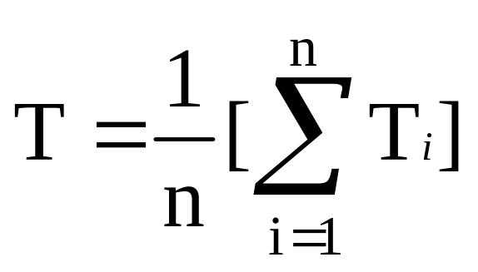
3.1.2 处理机调度算法的目标
2. 批处理系统的目标
(1) 平均周转时间短。
对每个用户而言，都希望自己作业的周转时间最短。但作为计算机系统的管理者，则总是希望能使平均周转时间最短，这不仅会有效地提高系统资源的利用率，而且还可使大多数用户都感到满意。应使作业周转时间和作业的平均周转时间尽可能短。否则，会使许多用户的等待时间过长，这将会引起用户特别是短作业用户的不满。可把平均周转时间描述为：
Page <number>

Slide 17
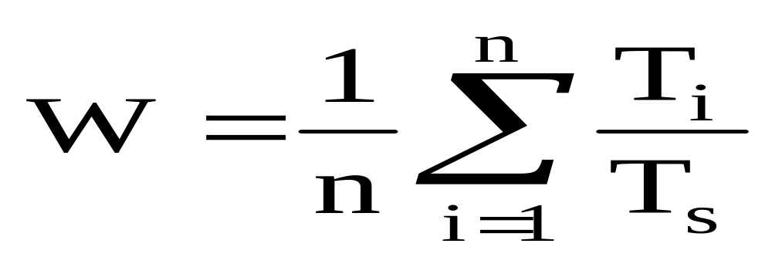
3.1.2 处理机调度算法的目标
为了进一步反映调度的性能，更清晰地描述各进程在其周转时间中，等待和执行时间的具体分配状况，往往使用带权周转时间，即作业的周转时间T与系统为它提供服务的时间T_{s}之比，即W = T/T_{s}。而平均带权周转时间则可表示为：
Page <number>

Slide 18
3.1.2 处理机调度算法的目标
(2) 系统吞吐量高。由于吞吐量是指在单位时间内系统所完成的作业数，因而它与批处理作业的平均长度有关。事实上，如果单纯是为了获得高的系统吞吐量，就应尽量多地选择短作业运行。
(3) 处理机利用率高。对于大、中型计算机，CPU价格十分昂贵，致使处理机的利用率成为衡量系统性能的十分重要的指标；而调度方式和算法又对处理机的利用率起着十分重要的作用。如果单纯是为使处理机利用率高，应尽量多地选择计算量大的作业运行。由上所述可以看出，这些要求之间是存在着一定矛盾的。
Page <number>

Slide 19
3.1.2 处理机调度算法的目标
4. 实时系统的目标
(1) 截止时间的保证。
(2) 可预测性。
Page <number>

Slide 20
3.1.2 处理机调度算法的目标
3. 分时系统的目标
(1) 响应时间快。
(2) 均衡性。
Page <number>

Slide 21
第三章 处理机调度与死锁
3.1 处理机调度的层次和调度算法的目标
3.2 作业与作业调度
3.3 进程调度
3.4 实时调度
3.5 死锁概述
3.6 预防死锁
3.7 避免死锁
3.8 死锁的检测与解除
Page <number>
Notes:
处理机是计算机系统中的重要资源；处理机调度算法对整个计算机系统的综合性能指标有重要影响；可把处理机调度分成三个层次：高级调度、中级调度、低级调度

Slide 22
3.2 作业与作业调度
在多道批处理系统中，作业是用户提交给系统的一项相对独立的工作。操作员把用户提交的作业通过相应的输入设备输入到磁盘存储器，并保存在一个后备作业队列中。再由作业调度程序将其从外存调入内存。

Slide 23
3.2.1 批处理系统中的作业
1. 作业和作业步
(1) 作业(Job)。
作业是用户在一次解题或一个事务处理过程中要求计算机系统所做工作的集合，包括用户程序、所需的数据及命令等
(2) 作业步(Job Step)。

Slide 24
2. 作业控制块(Job Control Block，JCB)
为了管理和调度作业，在多道批处理系统中，为每个作业设置了一个作业控制块JCB，它是作业在系统中存在的标志，其中保存了系统对作业进行管理和调度所需的全部信息。通常在JCB中包含的内容有：作业标识、用户名称、用户账号、作业类型(CPU 繁忙型、I/O 繁忙型、批量型、终端型)、作业状态、调度信息(优先级、作业运行时间)、资源需求(预计运行时间、要求内存大小等)、资源使用情况等。

Slide 25
3. 作业运行的三个阶段和三种状态
作业从进入系统到运行结束，通常需要经历收容、运行和完成三个阶段。相应的作业也就有“后备状态”、“运行状态”和“完成状态”。
(1) 收容阶段。
(2) 运行阶段。
(3) 完成阶段。

Slide 26
3. 作业运行的三个阶段和三种状态
运行状态
阻塞
后备状态
I/O完成
I/O请求
完成状态
时间片完
就绪
执行
作业
注册
作业
调度
进程
调度
终止
作业

Slide 27
3.2.2 作业调度的主要任务
作业调度的主要任务是，根据JCB中的信息，检查系统中的资源能否满足作业对资源的需求，以及按照一定的调度算法，从外存的后备队列中选取某些作业调入内存，并为它们创建进程、分配必要的资源。然后再将新创建的进程排在就绪队列上等待调度。因此，也把作业调度称为接纳调度(Admission Scheduling)。在每次执行作业调度时，都需做出以下两个决定。
1. 接纳多少个作业
2. 接纳哪些作业

Slide 28
3.2.3 先来先服务(FCFS)和短作业优先(SJF)调度算法
1. 先来先服务(first-come first-served，FCFS)调度算法
FCFS是最简单的调度算法，该算法既可用于作业调度，也可用于进程调度。当在作业调度中采用该算法时，系统将按照作业到达的先后次序来进行调度，或者说它是优先考虑在系统中等待时间最长的作业，而不管该作业所需执行时间的长短，从后备作业队列中选择几个最先进入该队列的作业，将它们调入内存，为它们分配资源和创建进程。然后把它放入就绪队列。

Slide 29
2. 短作业优先(short job first，SJF)的调度算法
由于在实际情况中，短作业(进程)占有很大比例，为了能使它们能比长作业优先执行，而产生了短作业优先调度算法。
1) 短作业优先算法
SJF算法是以作业的长短来计算优先级，作业越短，其优先级越高。作业的长短是以作业所要求的运行时间来衡量的。SJF算法可以分别用于作业调度和进程调度。在把短作业优先调度算法用于作业调度时，它将从外存的作业后备队列中选择若干个估计运行时间最短的作业，优先将它们调入内存运行。

Slide 30
2) 短作业优先算法的缺点
SJF调度算法较之FCFS算法有了明显的改进，但仍然存在不容忽视的缺点：
(1) 必须预知作业的运行时间。在采用这种算法时，要先知道每个作业的运行时间。即使是程序员也很难准确估计作业的运行时间，如果估计过低，系统就可能按估计的时间终止作业的运行，但此时作业并未完成，故一般都会偏长估计。
(2) 对长作业非常不利，长作业的周转时间会明显地增长。更严重的是，该算法完全忽视作业的等待时间，可能使作业等待时间过长，出现饥饿现象。

Slide 31
(3) 在采用FCFS算法时，人—机无法实现交互。
(4) 该调度算法完全未考虑作业的紧迫程度，故不能保证紧迫性作业能得到及时处理。

Slide 32
3.2.4 优先级调度算法和高响应比优先调度算法
1. 优先级调度算法(priority-scheduling algorithm，PSA)
我们可以这样来看作业的优先级，对于先来先服务调度算法，作业的等待时间就是作业的优先级，等待时间越长，其优先级越高。对于短作业优先调度算法，作业的长短就是作业的优先级，作业所需运行的时间越短，其优先级越高。但上述两种优先级都不能反映作业的紧迫程度。

Slide 33
2. 高响应比优先调度算法(Highest Response Ratio Next，HRRN)
在批处理系统中，FCFS算法所考虑的只是作业的等待时间，而忽视了作业的运行时间。而SJF算法正好与之相反，只考虑作业的运行时间，而忽视了作业的等待时间。高响应比优先调度算法则是既考虑了作业的等待时间，又考虑作业运行时间的调度算法，因此既照顾了短作业，又不致使长作业的等待时间过长，从而改善了处理机调度的性能。

Slide 34

高响应比优先算法是如何实现的呢? 如果我们能为每个作业引入一个动态优先级，即优先级是可以改变的，令它随等待时间延长而增加，这将使长作业的优先级在等待期间不断地增加，等到足够的时间后，必然有机会获得处理机。该优先级的变化规律可描述为：

Slide 35
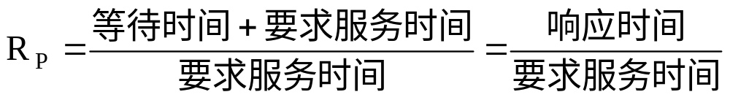
由于等待时间与服务时间之和就是系统对该作业的响应时间，故该优先级又相当于响应比R_{P}。据此，优先又可表示为：

Slide 36
第三章 处理机调度与死锁
3.1 处理机调度的层次和调度算法的目标
3.2 作业与作业调度
3.3 进程调度
3.4 实时调度
3.5 死锁概述
3.6 预防死锁
3.7 避免死锁
3.8 死锁的检测与解除
Page <number>
Notes:
处理机是计算机系统中的重要资源；处理机调度算法对整个计算机系统的综合性能指标有重要影响；可把处理机调度分成三个层次：高级调度、中级调度、低级调度

Slide 37
3.3 进 程 调 度
进程调度是OS中必不可少的一种调度。因此在三种类型的OS中，都无一例外地配置了进程调度。此外它也是对系统性能影响最大的一种处理机调度，相应的，有关进程调度的算法也较多。
Page <number>

Slide 38
3.3 进程调度
3.3.1 进程调度的任务、机制和方式
3.3.2 轮转调度算法
3.3.3 优先级调度算法
3.3.4 多队列调度算法
3.3.5 多级反馈队列(multileved feedback queue)调度算法
3.3.6 基于公平原则的调度算法
Page <number>
Notes:
可把处理机调度分成三个层次

Slide 39
3.3.1 进程调度的任务、机制和方式
1. 进程调度的任务
进程调度的任务主要有三：
(1) 保存处理机的现场信息。
(2) 按某种算法选取进程。
(3) 把处理器分配给进程。

Slide 40
2. 进程调度机制
为了实现进程调度，在进程调度机制中，应具有如下三个基本部分，如图3-1所示。
(1) 排队器。
(2) 分派器。
(3) 上下文切换器。

Slide 41
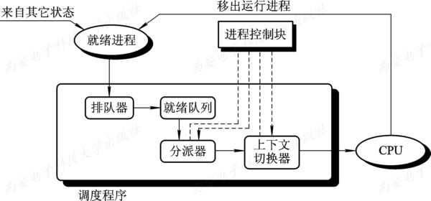
图3-1 进程调度机制

Slide 42
3.进程调度方式
非抢占方式(Non-preemptive Mode)
抢占方式(Preemptive Mode)
Page <number>

Slide 43
3.进程调度方式
非抢占方式(Non-preemptive Mode)
当某一进程正在处理机上执行时，即使有某个更为重要或紧迫的进程进入就绪队列，该进程仍继续执行，直到其完成或发生某种事件而进入完成或阻塞状态时，才把处理机分配给更为重要或紧迫的进程
  引起进程调度的因素
    正在执行的进程执行完毕， 或因发生某事件而不能再继续执行
    执行中的进程因提出I/O请求而暂停执行；
    在进程通信或同步过程中执行了某种原语操作，如wait、Block、Wakeup原语
优点：算法简单，系统开销小
缺点：紧急任务不能及时响应；短进程到达要等待长进程运行结束
Page <number>

Slide 44
3.进程调度方式
抢占方式(Preemptive Mode)
当某一进程正在处理机上执行时，若有某个更为重要或紧迫的进程进入就绪队列，则立即暂停正在执行的进程，将处理机分配给这个更为重要或紧迫的进程
    抢占式调度主要有以下原则
      优先权原则 允许高优先权的新到进程抢占当前进程的处理机
      短作业(进程)优先原则允许执行时间短的新到进程抢占当前进程的处理机
      时间片原则 时间片用完后停止执行，重新进行调度，适用于分时系统
优点：适于时间要求严格的实时系统
缺点：调度算法复杂，系统开销大
Page <number>

Slide 45
3.3 进程调度
3.3.1 进程调度的任务、机制和方式
3.3.2 轮转调度算法
3.3.3 优先级调度算法
3.3.4 多队列调度算法
3.3.5 多级反馈队列(multileved feedback queue)调度算法
3.3.6 基于公平原则的调度算法
Page <number>
Notes:
可把处理机调度分成三个层次

Slide 46
3.3.2 轮转调度算法
1. 轮转法的基本原理
在轮转(RR)法中，系统将所有的就绪进程按FCFS策略排成一个就绪队列。系统可设置每隔一定时间(如30 ms)便产生一次中断，去激活进程调度程序进行调度，把CPU分配给队首进程，并令其执行一个时间片。当它运行完毕后，又把处理机分配给就绪队列中新的队首进程，也让它执行一个时间片。这样，就可以保证就绪队列中的所有进程在确定的时间段内，都能获得一个时间片的处理机时间。

Slide 47
2. 进程切换时机
在RR调度算法中，应在何时进行进程的切换，可分为两种情况：① 若一个时间片尚未用完，正在运行的进程便已经完成，就立即激活调度程序，将它从就绪队列中删除，再调度就绪队列中队首的进程运行，并启动一个新的时间片。② 在一个时间片用完时，计时器中断处理程序被激活。如果进程尚未运行完毕，调度程序将把它送往就绪队列的末尾。

Slide 48
3. 时间片大小的确定
在轮转算法中，时间片的大小对系统性能有很大的
影响。
图3-2示出了时间片大小对响应时间的影响，其中图(a)是时间片略大于典型交互的时间，而图(b)是时间片小于典型交互的时间。图3-3示出了时间片分别为q = 1和q = 4时对平均周转时间的影响。

Slide 49
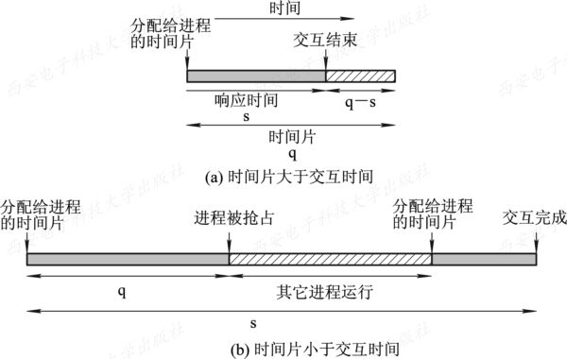
图3-2 时间片大小对响应时间的影响

Slide 50
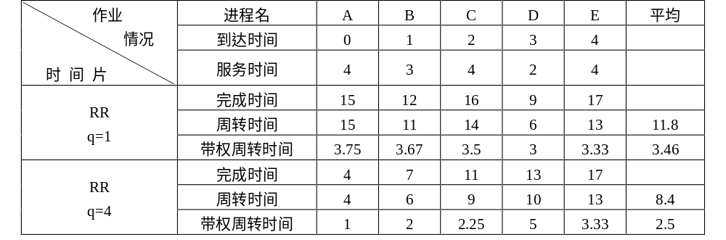
图3-3 q = 1和q = 4时进程的周转时间

Slide 51
3.3.3 优先级调度算法
1. 优先级调度算法的类型
优先级进程调度算法，是把处理机分配给就绪队列中优先级最高的进程。这时，又可进一步把该算法分成如下两种。
(1) 非抢占式优先级调度算法。
(2) 抢占式优先级调度算法。

Slide 52
2. 优先级的类型
1) 静态优先级
静态优先级是在创建进程时确定的，在进程的整个运行期间保持不变。优先级是利用某一范围内的一个整数来表示的，例如0～255中的某一整数，又把该整数称为优先数。确定进程优先级大小的依据有如下三个：
(1) 进程类型。
(2) 进程对资源的需求。
(3) 用户要求。

Slide 53
2) 动态优先级
动态优先级是指在创建进程之初，先赋予其一个优先级，然后其值随进程的推进或等待时间的增加而改变，以便获得更好的调度性能。

Slide 54
3.3.4 多队列调度算法
如前所述的各种调度算法，尤其在应用于进程调度时，由于系统中仅设置一个进程的就绪队列，即低级调度算法是固定的、单一的，无法满足系统中不同用户对进程调度策略的不同要求，在多处理机系统中，这种单一调度策略实现机制的缺点更显突出，由此，多级队列调度算法能够在一定程度上弥补这一缺点。

Slide 55
3.3.5 多级反馈队列(multileved feedback queue)调度算法
1. 调度机制
多级反馈队列调度算法的调度机制可描述如下：
(1) 设置多个就绪队列。
图3-4是多级反馈队列算法的示意图。

Slide 56
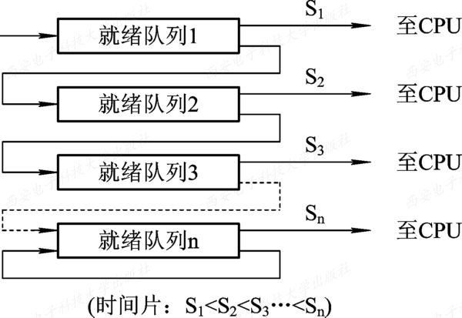
图3-4 多级反馈队列调度算法

Slide 57
(2) 每个队列都采用FCFS算法。当新进程进入内存后，首先将它放入第一队列的末尾，按FCFS原则等待调度。当轮到该进程执行时，如它能在该时间片内完成，便可撤离系统。否则，即它在一个时间片结束时尚未完成，调度程序将其转入第二队列的末尾等待调度；如果它在第二队列中运行一个时间片后仍未完成，再依次将它放入第三队列，……，依此类推。当进程最后被降到第n队列后，在第n队列中便采取按RR方式运行。

Slide 58
(3) 按队列优先级调度。调度程序首先调度最高优先级队列中的诸进程运行，仅当第一队列空闲时才调度第二队列中的进程运行；换言之，仅当第1～(i-1)所有队列均空时，才会调度第i队列中的进程运行。如果处理机正在第i队列中为某进程服务时又有新进程进入任一优先级较高的队列，此时须立即把正在运行的进程放回到第i队列的末尾，而把处理机分配给新到的高优先级进程。

Slide 59
2. 调度算法的性能
在多级反馈队列调度算法中，如果规定第一个队列的时间片略大于多数人机交互所需之处理时间时，便能较好地满足各种类型用户的需要。
(1) 终端型用户。
(2) 短批处理作业用户。
(3) 长批处理作业用户。

Slide 60
3.3.6 基于公平原则的调度算法
1. 保证调度算法
保证调度算法是另外一种类型的调度算法，它向用户所做出的保证并不是优先运行，而是明确的性能保证，该算法可以做到调度的公平性。一种比较容易实现的性能保证是处理机分配的公平性。如果在系统中有n个相同类型的进程同时运行，为公平起见，须保证每个进程都获得相同的处理机时间1/n。

Slide 61
在实施公平调度算法时系统中必须具有这样一些功能：
(1) 跟踪计算每个进程自创建以来已经执行的处理时间。
(2) 计算每个进程应获得的处理机时间，即自创建以来的时间除以n。
(3) 计算进程获得处理机时间的比率，即进程实际执行的处理时间和应获得的处理机时间之比。
(4) 比较各进程获得处理机时间的比率。如进程A的比率最低，为0.5，而进程B的比率为0.8，进程C的比率为1.2等。
(5) 调度程序应选择比率最小的进程将处理机分配给它，并让该进程一直运行，直到超过最接近它的进程比率为止。

Slide 62
2. 公平分享调度算法
分配给每个进程相同的处理机时间，显然，这对诸进程而言，是体现了一定程度的公平，但如果各个用户所拥有的进程数不同，就会发生对用户的不公平问题。

Slide 63
3.4 实 时 调 度
在实时系统中，可能存在着两类不同性质的实时任务，即HRT任务和SRT任务，它们都联系着一个截止时间。为保证系统能正常工作，实时调度必须能满足实时任务对截止时间的要求。为此，实现实时调度应具备一定的条件。

Slide 64
3.4.1 实现实时调度的基本条件
1. 提供必要的信息
为了实现实时调度，系统应向调度程序提供有关任务的信息：
(1) 就绪时间，是指某任务成为就绪状态的起始时间，在周期任务的情况下，它是事先预知的一串时间序列。
(2) 开始截止时间和完成截止时间，对于典型的实时应用，只须知道开始截止时间，或者完成截止时间。

Slide 65
(3) 处理时间，一个任务从开始执行，直至完成时所需的时间。
(4) 资源要求，任务执行时所需的一组资源。
(5) 优先级，如果某任务的开始截止时间错过，势必引起故障，则应为该任务赋予“绝对”优先级；如果其开始截止时间的错过，对任务的继续运行无重大影响，则可为其赋予“相对”优先级，供调度程序参考。

Slide 66
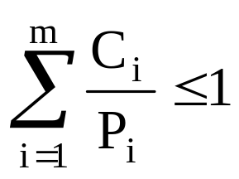
2. 系统处理能力强
在实时系统中，若处理机的处理能力不够强，则有可能因处理机忙不过，而致使某些实时任务不能得到及时处理，从而导致发生难以预料的后果。假定系统中有m个周期性的硬实时任务HRT，它们的处理时间可表示为C_{i}，周期时间表示为P_{i}，则在单处理机情况下，必须满足下面的限制条件系统才是可调度的：

Slide 67
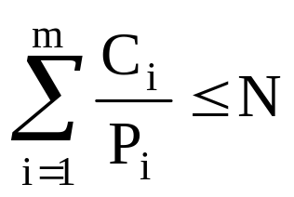
提高系统处理能力的途径有二：一是采用单处理机系统，但须增强其处理能力，以显著地减少对每一个任务的处理时间；二是采用多处理机系统。假定系统中的处理机数为N，则应将上述的限制条件改为：

Slide 68
3. 采用抢占式调度机制
在含有HRT任务的实时系统中，广泛采用抢占机制。这样便可满足HRT任务对截止时间的要求。但这种调度机制比较复杂。

Slide 69
4. 具有快速切换机制
为保证硬实时任务能及时运行，在系统中还应具有快速切换机制，使之能进行任务的快速切换。该机制应具有如下两方面的能力：
(1) 对中断的快速响应能力。对紧迫的外部事件请求中断能及时响应，要求系统具有快速硬件中断机构，还应使禁止中断的时间间隔尽量短，以免耽误时机(其它紧迫任务)。
(2) 快速的任务分派能力。为了提高分派程序进行任务切换时的速度，应使系统中的每个运行功能单位适当的小，以减少任务切换的时间开销。

Slide 70
3.4.2 实时调度算法的分类
可以按不同方式对实时调度算法加以分类：① 根据实时任务性质，可将实时调度的算法分为硬实时调度算法和软实时调度算法；② 按调度方式，则可分为非抢占调度算法和抢占调度算法。

Slide 71
1. 非抢占式调度算法
(1) 非抢占式轮转调度算法。
(2) 非抢占式优先调度算法。

Slide 72
2. 抢占式调度算法
可根据抢占发生时间的不同而进一步分成以下两种调度算法：
(1) 基于时钟中断的抢占式优先级调度算法。
(2) 立即抢占(Immediate Preemption)的优先级调度算法。

Slide 73
3.4.5 优先级倒置(priority inversion problem)
1. 优先级倒置的形成
当前OS广泛采用优先级调度算法和抢占方式，然而在系统中存在着影响进程运行的资源而可能产生“优先级倒置”的现象，即高优先级进程(或线程)被低优先级进程(或线程)延迟或阻塞。我们通过一个例子来说明该问题。

Slide 74
假如P₃最先执行，在执行了P(mutex)操作后，进入到临界区CS-3。在时刻a，P₂就绪，因为它比P₃的优先级高，P₂抢占了P₃的处理机而运行，如图3-10所示。

Slide 75
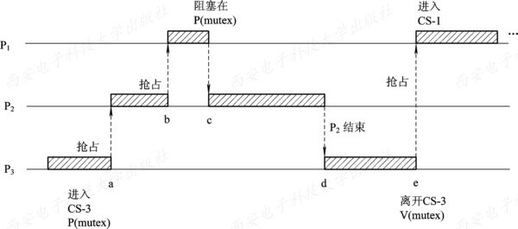
图3-10 优先级倒置示意图

Slide 76
2. 优先级倒置的解决方法
一种简单的解决方法是规定：假如进程P3在进入临界区后P3所占用的处理机就不允许被抢占。
图3-11示出了采用动态优先级继承方法后，P₁、P₂、P₃三个进程的运行情况。

Slide 77
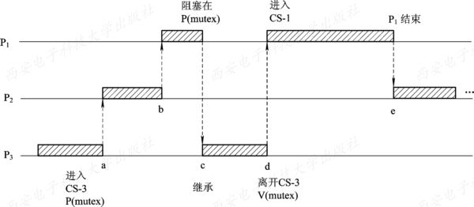
图3-11 采用了动态优先级继承方法的运行情况

Slide 78
第三章 处理机调度与死锁
3.1 处理机调度的层次和调度算法的目标
3.2 作业与作业调度
3.3 进程调度
3.4 实时调度
3.5 死锁概述
3.6 预防死锁
3.7 避免死锁
3.8 死锁的检测与解除
Page <number>
Notes:
处理机是计算机系统中的重要资源；处理机调度算法对整个计算机系统的综合性能指标有重要影响；可把处理机调度分成三个层次：高级调度、中级调度、低级调度

Slide 79
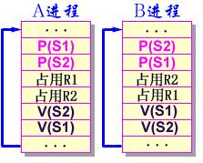
死锁的基本概念
这两个进程在并发执行过程中，可能会发生死锁。大家可以思考一下，如何修改，进程才不会发生死锁？
Page <number>

Slide 80
死锁的基本概念
死锁的概念
  指多个进程因竞争共享资源而造成的一种僵局，若无外力作用，这些进程都将永远不能再向前推进。
  即：一组进程中，每个进程都无限等待被该组进程中另一进程所占有的资源，因而永远无法得到的资源，这种现象称为进程死锁，这一组进程就称为死锁进程。
Page <number>

Slide 81
死锁的基本概念
关于死锁的一些结论
  参与死锁的进程最少是两个
  参与死锁的进程至少有两个已经占有资源
  参与死锁的所有进程都在等待资源
  参与死锁的进程是当前系统中所有进程的子集
注：如果死锁发生，会浪费大量系统资源，甚至导致系统崩溃。
Page <number>

Slide 82
3.5 死 锁 概 述
3.5.1 资源问题
在系统中有许多不同类型的资源，其中可以引起死锁的主要是，需要采用互斥访问方法的、不可以被抢占的资源，即在前面介绍的临界资源。系统中这类资源有很多，如打印机、数据文件、队列、信号量等。

Slide 83
1. 可重用性资源和消耗性资源
1) 可重用性资源
可重用性资源是一种可供用户重复使用多次的资源，它具有如下性质：
(1) 每一个可重用性资源中的单元只能分配给一个进程使用，不允许多个进程共享。
(2) 进程在使用可重用性资源时，须按照这样的顺序：① 请求资源。如果请求资源失败，请求进程将会被阻塞或循环等待。② 使用资源。进程对资源进行操作，如用打印机进行打印；③ 释放资源。当进程使用完后自己释放资源。
(3) 系统中每一类可重用性资源中的单元数目是相对固定的，进程在运行期间既不能创建也不能删除它。

Slide 84
2) 可消耗性资源
可消耗性资源又称为临时性资源，它是在进程运行期间，由进程动态地创建和消耗的，它具有如下性质：① 每一类可消耗性资源的单元数目在进程运行期间是可以不断变化的，有时它可以有许多，有时可能为0；② 进程在运行过程中，可以不断地创造可消耗性资源的单元，将它们放入该资源类的缓冲区中，以增加该资源类的单元数目。③ 进程在运行过程中，可以请求若干个可消耗性资源单元，用于进程自己的消耗，不再将它们返回给该资源类中。

Slide 85
2. 可抢占性资源和不可抢占性资源
1) 可抢占性资源
可把系统中的资源分成两类，一类是可抢占性资源，是指某进程在获得这类资源后，该资源可以再被其它进程或系统抢占。
2) 不可抢占性资源
另一类资源是不可抢占性资源，即一旦系统把某资源分配给该进程后，就不能将它强行收回，只能在进程用完后自行释放。

Slide 86
3.5.2 计算机系统中的死锁
1. 竞争不可抢占性资源引起死锁
通常系统中所拥有的不可抢占性资源其数量不足以满足多个进程运行的需要，使得进程在运行过程中，会因争夺资源而陷入僵局。

Slide 87
我们可将上面的问题利用资源分配图进行描述，用方块代表可重用的资源(文件)，用圆圈代表进程，见图3-12所示。

Slide 88
图3-12 共享文件时的死锁情况
P₁
分配
请求
F₁
F₂
请求
分配
P₂

Slide 89
2. 竞争可消耗资源引起死锁
现在进一步介绍竞争可消耗资源所引起的死锁。图3-13示出了在三个进程之间，在利用消息通信机制进行通信时所形成的死锁情况。

Slide 90


3.5.2 计算机系统中的死锁
要求接收
P
产生
1
m
m
3
1
P3产生
要求接收
P
P
3
2
要求接收
P2产生
m
2
进程之间通信时的死锁
Page <number>

Slide 91
3.5.2 计算机系统中的死锁
不安全区
3.进程推进顺序不当引起死锁
P
Rel(R
)
2
1
②
P
Rel(R
)
2
2
P
Req(R
)
2
1
①
D
P
Req(R
)
2
2
③
④
P
Req(R
)
P
Req(R
)
P
Rel(R
)
P
Rel(R
)
1
1
1
2
1
1
1
2
Page <number>

Slide 92
3.5.2 计算机系统中的死锁
若并发进程P₁和P₂按曲线④所示的顺序推进，它们将进入不安全区D内。此时P₁保持了资源R₁, P₂保持了资源R₂, 系统处于不安全状态。因为，这时两进程再向前推进，便可能发生死锁。
例如，当P₁运行到P₁:Request(R₂)时，将因R₂已被P₂占用而阻塞；当P₂运行到P₂: Request(R₁)时，也将因R₁已被P₁占用而阻塞，于是发生了进程死锁
Page <number>

Slide 93
3.5.3 死锁的定义、必要条件和处理方法
1. 死锁的定义
在一组进程发生死锁的情况下，这组死锁进程中的每一个进程，都在等待另一个死锁进程所占有的资源。

Slide 94
2.产生死锁的必要条件
互斥条件
  进程对所分配到的资源进行排它性的使用
请求和保持条件
  进程已经至少保持了一个资源，但又提出了新的资源请求，而该资源又已被其他进程占有
不剥夺条件
  进程已获得的资源在未使用完之前不能被剥夺
环路等待条件
  在发生死锁时，必然存在一个进程--资源循环等待的环形链
Page <number>

Slide 95
3 处理死锁的基本方法
目前用于处理死锁的方法可归结为以下四种：
1、预防死锁
通过设置某些限制条件，去破坏产生死锁的四个必要条件中的一个或几个条件，来防止发生死锁。
2、避免死锁
不须采用各种限制措施去破坏产生死锁的必要条件，防止系统进入不安全状态，从而避免发生死锁，只需在事先加以较弱的限制条件。
3、检测死锁
不须检查系统是否已进入不安全区，允许系统在运行过程中发生死锁。
4、 解除死锁
常用的实施方法是撤消或挂起一些进程，以便回收一些资源，再将这些资源分配给已处于阻塞状态的进程，使之转为就绪状态，以继续运行。
Page <number>

Slide 96
第三章 处理机调度与死锁
3.1 处理机调度的层次和调度算法的目标
3.2 作业与作业调度
3.3 进程调度
3.4 实时调度
3.5 死锁概述
3.6 预防死锁
3.7 避免死锁
3.8 死锁的检测与解除
Page <number>
Notes:
处理机是计算机系统中的重要资源；处理机调度算法对整个计算机系统的综合性能指标有重要影响；可把处理机调度分成三个层次：高级调度、中级调度、低级调度

Slide 97
3.6 预防死锁
3.6.1 破坏“请求和保持”条件
  所有进程在开始运行之前必须一次性的申请整个运行过程所需的全部资源
  简单、易于实现、安全
  资源浪费严重
  进程延迟运行
Page <number>

Slide 98
3.6 预防死锁
3.6.2 破坏“不可抢占”条件
  进程逐个地申请所需资源
  当一个已经保持了某些资源的进程申请新资源而不能得到满足时，必须放弃所有已保持的资源
  实现复杂、代价高昂
  延长了进程的周转时间，还增加了系统开销，降低了系统的吞吐量
Page <number>

Slide 99
3.6 预防死锁
3.6.3 破坏“循环等待”条件
  系统将所有资源按类型分配序号并排队
  所有进程申请资源必须按序号递增的顺序
  资源利用率和系统吞吐量较高
  但在资源管理和资源申请方面仍有问题
Page <number>

Slide 100
3.6 预防死锁
序号 | 资源
1 | 输入机
2 | 打印机
3 | 磁带机
进程 | 需求资源
P1 | 打印机 磁带机
P2 | 磁带机 打印机
存在问题：资源的需求顺序不等于序号，仍存在资源浪费。
Page <number>

Slide 101
3.6 预防死锁
其资源利用率和系统吞吐量，都有较明显的改善，但也存在下述严重问题：
  （1）资源所分配的序号，必须相对稳定，这就限制了新设备类型的增加。
  （2）进程使用各资源的顺序，与系统规定的顺序不同，造成对资源的浪费。
  （3）按规定次序申请资源的方法，必然会限制了用户简单、自主地编程。
Page <number>

Slide 102
第三章 处理机调度与死锁
3.1 处理机调度的层次和调度算法的目标
3.2 作业与作业调度
3.3 进程调度
3.4 实时调度
3.5 死锁概述
3.6 预防死锁
3.7 避免死锁
3.8 死锁的检测与解除
Page <number>
Notes:
处理机是计算机系统中的重要资源；处理机调度算法对整个计算机系统的综合性能指标有重要影响；可把处理机调度分成三个层次：高级调度、中级调度、低级调度

Slide 103
3.7 避免死锁
3.7.1 系统安全状态
3.7.2 利用银行家算法避免死锁
Page <number>

Slide 104
产生死锁的原因
进程推进顺序不当引起死锁
P
Rel(R
)
2
1
②
P
Rel(R
)
2
2
P
Req(R
)
2
1
①
D
P
Req(R
)
2
2
③
④
P
Req(R
)
P
Req(R
)
P
Rel(R
)
P
Rel(R
)
1
1
1
2
1
1
1
2
Page <number>

Slide 105
系统安全状态
1.安全状态
  在避免死锁的方法中，允许进程动态地申请资源，但系统在进行资源分配之前，应先计算此次资源分配的安全性。若此次分配不会导致系统进入不安全状态，则将资源分配给进程； 否则，令进程等待
  所谓安全状态，是指系统能按某种进程顺序(P1, P2, …，Pn)(称〈P1, P2, …, Pn〉序列为安全序列)，来为每个进程Pi分配其所需资源，直至满足每个进程对资源的最大需求，使每个进程都可顺利地完成。如果系统无法找到这样一个安全序列，则称系统处于不安全状态
Page <number>

Slide 106
2. 安全状态之例
我们通过一个例子来说明安全性。假定系统中有三个进程P₁、 P₂和P₃，共有12台磁带机。进程P₁总共要求10台磁带机，P₂和P₃分别要求4台和9台。假设在T₀时刻，进程P₁、P₂和P₃已分别获得5台、2台和2台磁带机，尚有3台空闲未分配，如下表所示：
进 程
最 大 需 求
已 分 配
可 用
10
P₁
10
5
12
10
3
1
5
0
3
P₂
4
4
2
P₃
9
9
2
存在安全序列：P2-P1-P3，系统处于安全状态。
Page <number>

Slide 107
3. 由安全状态向不安全状态的转换
如果不按照安全序列分配资源，则系统可能会由安全状态进入不安全状态。例如，在T₀时刻以后，P₃又请求1台磁带机，
若此时系统把剩余3台中的1台分配给P₃，则系统便进入不安全状态。
不安全状态
进 程 | 最 大 需 求 | 已 分 配 | 可 用
P₁ | 10 | 5 | 3
P₂ | 4 | 2
P₃ | 9 | 2
0
2
4
4
3
Page <number>

Slide 108
3.7 避免死锁
3.7.1 系统安全状态
3.7.2 利用银行家算法避免死锁
Page <number>

Slide 109
3.6.3 利用银行家算法避免死锁
1. 银行家算法中的数据结构
(1) 可利用资源向量Available。这是一个含有m个元素的数组，其中的每一个元素代表一类可利用的资源数目，其初始值是系统中所配置的该类全部可用资源的数目，其数值随该类资源的分配和回收而动态地改变。如果Available[j] = K，则表示系统中现有R_{j}类资源K个。
Page <number>

Slide 110
(2) 最大需求矩阵Max。这是一个n×m的矩阵，它定义了系统中n个进程中的每一个进程对m类资源的最大需求。如果Max[i,j] = K，则表示进程i需要R_{j}类资源的最大数目为K。
(3) 分配矩阵Allocation。这也是一个n×m的矩阵，它定义了系统中每一类资源当前已分配给每一进程的资源数。如果Allocation[i,j]=K，表示进程i当前已分得R_{j}类资源的数目为K。
(4) 需求矩阵Need。这也是一个n×m的矩阵，用以表示每一个进程尚需的各类资源数。如果Need[i,j] = K，则表示进程i还需要R_{j}类资源K个，方能完成其任务。
Need[i,j] = Max[i,j] – Allocation[i,j]
Page <number>

Slide 111
2. 银行家算法
设Request_{i}是进程P_{i}的请求向量，如果Request_{i}[j] = K，表示进程P_{i}需要K个R_{j}类型的资源。当P_{i}发出资源请求后，系统按下述步骤进行检查：
(1) 如果Request_{i}[j] ≤ Need[i,j]，便转向步骤(2)；否则认为出错，因为它所需要的资源数已超过它所宣布的最大值。
(2) 如果Request_{i}[j] ≤ Available[j]，便转向步骤(3)；否则， 表示尚无足够资源，P_{i}须等待。
Page <number>

Slide 112
(3) 系统试探着把资源分配给进程P_{i}，并修改下面数据结构中的数值：
  Available[j] := Available[j] - Request_{i}[j];
  Allocation[i,j] := Allocation[i,j] + Request_{i}[j];
  Need[i,j] := Need[i,j] - Request_{i}[j];
(4) 系统执行安全性算法，检查此次资源分配后，系统是否处于安全状态。若安全，才正式将资源分配给进程P_{i}，以完成本次分配；否则，将本次的试探分配作废，恢复原来的资源分配状态，让进程P_{i}等待。
Page <number>

Slide 113
3. 安全性算法
(1) 设置两个向量：
① 工作向量Work: 它表示系统可提供给进程继续运行所需的各类资源数目，它含有m个元素，在执行安全算法开始时，Work := Available;
② Finish: 它表示系统是否有足够的资源分配给进程，使之运行完成。开始时先做Finish[i] := false; 当有足够资源分配给进程时， 再令Finish[i] := true。
Page <number>

Slide 114
(2) 从进程集合中找到一个能满足下述条件的进程： 
① Finish[i] = false; ② Need[i,j] ≤ Work[j]； 若找到， 执行步骤(3)， 否则，执行步骤(4)。
(3) 当进程P_{i}获得资源后，可顺利执行，直至完成，并释放出分配给它的资源，故应执行：
  Work[j] := Work[i] + Allocation[i,j];
  Finish[i] := true;
  go to step 2;
(4) 如果所有进程的Finish[i] = true都满足， 则表示系统处于安全状态；否则，系统处于不安全状态。
Page <number>

Slide 115
第三章 处理机调度与死锁
3.1 处理机调度的层次和调度算法的目标
3.2 作业与作业调度
3.3 进程调度
3.4 实时调度
3.5 死锁概述
3.6 预防死锁
3.7 避免死锁
3.8 死锁的检测与解除
Page <number>
Notes:
处理机是计算机系统中的重要资源；处理机调度算法对整个计算机系统的综合性能指标有重要影响；可把处理机调度分成三个层次：高级调度、中级调度、低级调度

Slide 116
3.8 死锁的检测与解除
3.8.1 死锁的检测
3.8.2 死锁的解除
Page <number>

Slide 117
3.8.1 死锁的检测
1. 资源分配图(Resource Allocation Graph)
系统死锁可利用资源分配图来描述。该图是由一组结点N和一组边E所组成的一个对偶G =（N，E），具有下述形成的定义和限制：
（1）N被分为两个互斥的子集，一组进程结点P=（p₁，p₂，…，p_{n}），一组资源结点R={r₁，r₂，…，r_{n}}，N=P∪R。在图3-19所示的例子中：
Page <number>

Slide 118
3.8.1 死锁的检测
1. 资源分配图(Resource Allocation Graph)
P={p₁，p₂}，R={r₁，r₂}，N={r₁，r₂} ∪{p₁，p₂}
P
1
r
r
1
2
P
2
图 3-19 每类资源有多个时的情况
Page <number>

Slide 119
3.8.1 死锁的检测
1. 资源分配图
  表示法:
  资源类:用方框表示（资源的不同类型）
  资源实例:用方框中的圆点表示（存在于每个资源中）
  进程 :用圆圈中加进程名表示
  分配边：资源实例→进程的一条有向边
  申请边：进程→资源类的一条有向边
P
1
申请
r
r
1
2
获得
P
2
Page <number>

Slide 120
死锁的检测
2.死锁定理
如果资源分配图中没有环路，则系统中没有死锁，如果图中存在环路则系统中可能存在死锁。
如果每个资源类中只包含一个资源实例，则环路是死锁存在的充分必要条件。
Page <number>

Slide 121
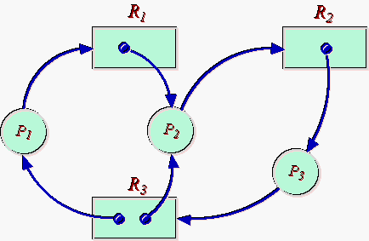
3.8.1 死锁的检测
死锁定理
有环有死锁
Page <number>

Slide 122
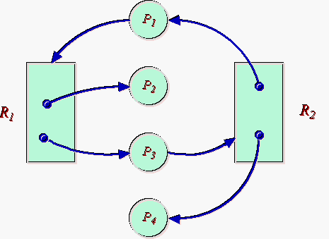
3.8.1 死锁的检测
死锁定理
有环无死锁
Page <number>

Slide 123
死锁的检测
2.死锁定理——资源分配图化简
  找出一个既不阻塞又非独立的进程结点pi，在顺利的情况下pi可获得资源而继续运行，再释放所有资源。消去pi所有的请求边和分配边，将其变为孤立结点
  再把相应的资源分配给一个等待该资源的进程，即将某进程的申请边变为分配边
  在进行一系列化简后若能消去图中所有的边，使所有进程结点成为孤立结点，则称该图是可完全简化的；否则是不可完全简化的
  已经证明：所有的化简顺序都得到相同的不可简化图。同样可以证明，S为死锁的充分条件是：当且仅当S状态的资源分配图是不可完全简化的。该充分条件称为死锁定理
Page <number>

Slide 124
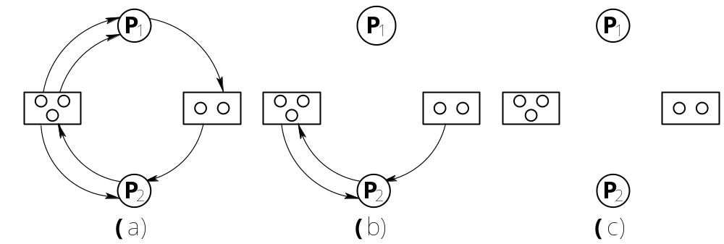
3.8.1死锁的检测
2.死锁定理
资源分配图的简化
Page <number>

Slide 125
3.8 死锁的检测与解除
3.8.1 死锁的检测
3.8.2 死锁的解除
Page <number>

Slide 126
3.8.2死锁的检测
死锁的解除
当发现有进程死锁后，便应立即把它从死锁状态中解脱出来
Page <number>

Slide 127
3.8.2死锁的解除
  常用的方法
    抢占资源
      从其他进程剥夺足够的资源给死锁进程，以解除死锁状态
    终止进程
      撤消所有死锁进程
      按照某种顺序逐个地撤消代价最小的进程，直至有足够的资源可用，使死锁状态消除；所谓代价是指优先级、运行代价、进程的重要性和价值等。
Page <number>

Slide 128
3.8.2 死锁的解除
1. 终止进程的方法
1) 终止所有死锁进程
这是一种最简单的方法，即是终止所有的死锁进程，死锁自然也就解除了，但所付出的代价可能会很大。因为其中有些进程可能已经运行了很长时间，已接近结束，一旦被终止真可谓“功亏一篑”，以后还得从头再来。还可能会有其它方面的代价，在此不再一一列举。

Slide 129
2) 逐个终止进程
稍微温和的方法是，按照某种顺序，逐个地终止进程，直至有足够的资源，以打破循环等待，把系统从死锁状态解脱出来为止。但该方法所付出的代价也可能很大。因为每终止一个进程，都需要用死锁检测算法确定系统死锁是否已经被解除，若未解除还需再终止另一个进程。另外，在采取逐个终止进程策略时，还涉及到应采用什么策略选择一个要终止的进程。选择策略最主要的依据是，为死锁解除所付出的“代价最小”。但怎么样才算是“代价最小”，很难有一个精确的度量。

Slide 130
The End
Page <number>

